Slide 1
Geograﬁya
7-
sinf
MAVZU: O‘RTA OSIYO SUVLARI HAQIDA UMUMIY TUSHUNCHA. O‘RTA OSIYO DARYOLARI

Slide 2
MUSTAHKAMLASH
1. O‘rta Osiyoda iqlimidagi asosiy xususiyatlar qaysilar?
Iqlimning keskin kontinentalligi
Quyoshli kunlarning ko‘p bo‘lishi
Yoz oylarida haroratning nihoyatda yuqoriligi, issiqlik resurslariga boyligi
Hududning juda qurg‘oqchilligi
2. O‘rta Osiyo hududida qanday iqlimiy o‘lkalar bor?
Qozog‘iston
Turon

Slide 3
MUSTAHKAMLASH
3.
Ushbu rasmda a va b harflar bilan qaysi havo massalari tasvirlangan?
a rasmda siklon
b rasmda antisiklon

Slide 4
O‘RTA OSIYO SUVLARI
O‘rta Osiyoda oqar suvlar juda notekis taqsimlangan. O‘lka maydonining salkam 70 foizga yaqin qismini egallagan tekisliklarda suv, daryolar juda kam. Aksincha, tog‘ va tog‘oldi hududlarida juda keng daryo tarmog‘i mavjud.

Slide 5
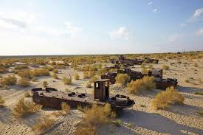
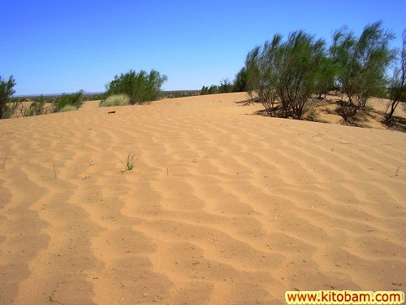
O‘RTA OSIYO SUVLARI
Orolbo‘yi, Betpaqdala, Mo‘yinqum, Amudaryo etaklari, Ustyurt, Qizilqum cho‘liga yil davomida 100 mm atrofida yog‘in-sochin tushadi. Bu tekisliklarning atrofidagi adirlar, qirlar va past-balandliklarga yog‘adigan yog‘in miqdori 300 mm dan oshmaydi. O‘rta Osiyo hududining 75-80 foiz qismida yog‘in-sochin ana shunday kam tushadi.

Slide 6
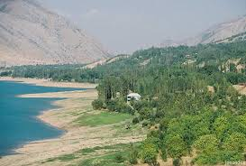
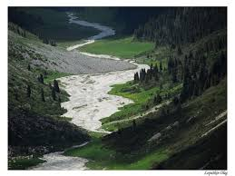
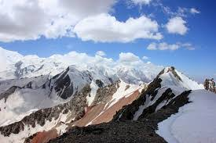
O‘RTA OSIYO SUVLARI
O‘rta Osiyoning tekislik qismlarida oqadigan katta va kichik daryolar, kanallar, anhorlarning suvlari, ko‘llar, suv omborlaridagi juda katta suv zaxiralarining asosiy manbai o‘lkani sharq va janubdan o‘rab turgan baland tog‘lardir.

Slide 7
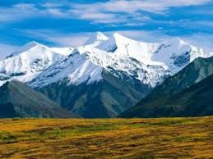
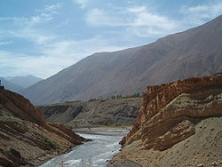
O‘RTA OSIYO SUVLARI
Tog‘lar yog‘in suvi to‘planadigan asosiy joy bo‘lib, tekisliklar esa ana shu suvni sarf qiladigan va bug‘latadigan yerlardir. Bu O‘rta Osiyo hududining eng muhim gidrologik xususiyati hisoblanadi.

Slide 8
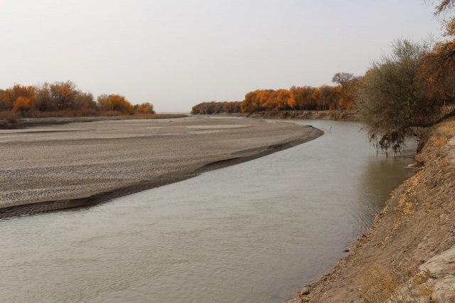
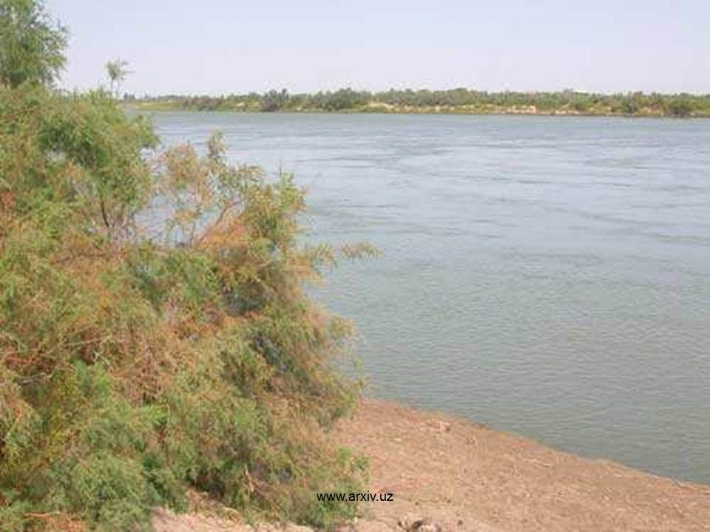
O‘RTA OSIYO DARYOLARI
O‘rta Osiyoda 12 mingga yaqin daryo bor. Ular o‘lkada
juda notekis joylashgan. 10 mingdan ortiq daryo tog‘larga
to‘g‘ri keladi. Faqat yirik daryolargina cho‘llarni kesib o‘tgan.

Slide 9
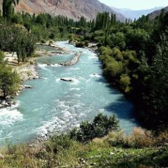
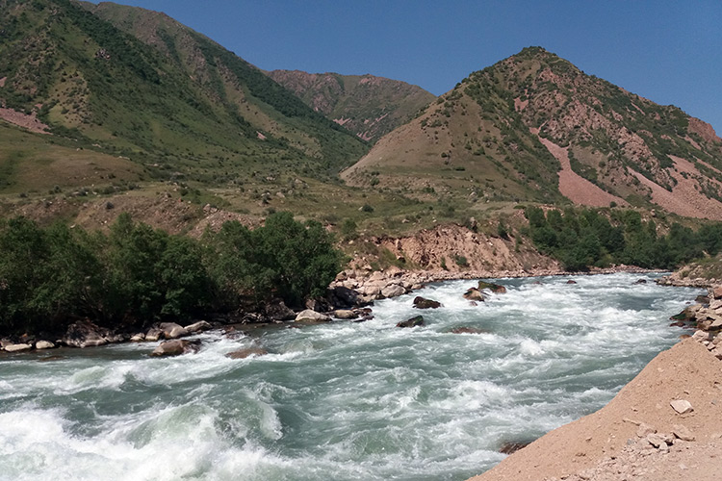
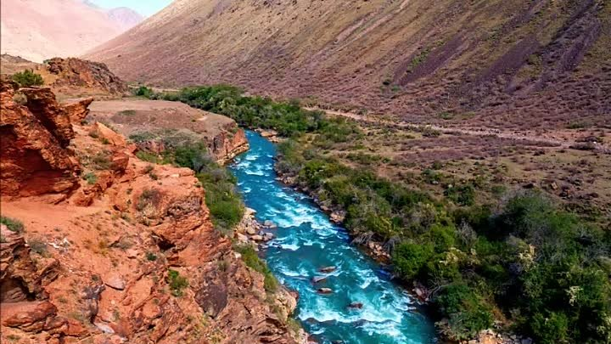
O‘RTA OSIYO DARYOLARINING TO‘YINISH TIPLARI
1. Muzlik va qor suvlaridan to‘yinadigan daryolar (Amudaryo, Zarafshon, So‘x, Isfayramsoy, Chu, Ili, Lepsa, Oqsuv). Bu daryolar Tyanshan, Pomir-Oloy tizmalaridagi muzlik va doimiy qorlardan suv oladi, ular yozda sersuv bo‘ladi.

Slide 10
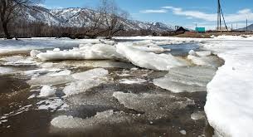
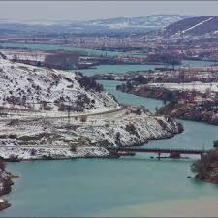
O‘RTA OSIYO DARYOLARINING TO‘YINISH TIPLARI
2. Qor va muzliklarning erishidan to‘yinadigan daryolar (Sirdaryo, Surxondaryo, Chirchiq, Qoradaryo). Bu daryolarning suvi, asosan, iyun, iyul oylarida ko‘payadi.

Slide 11
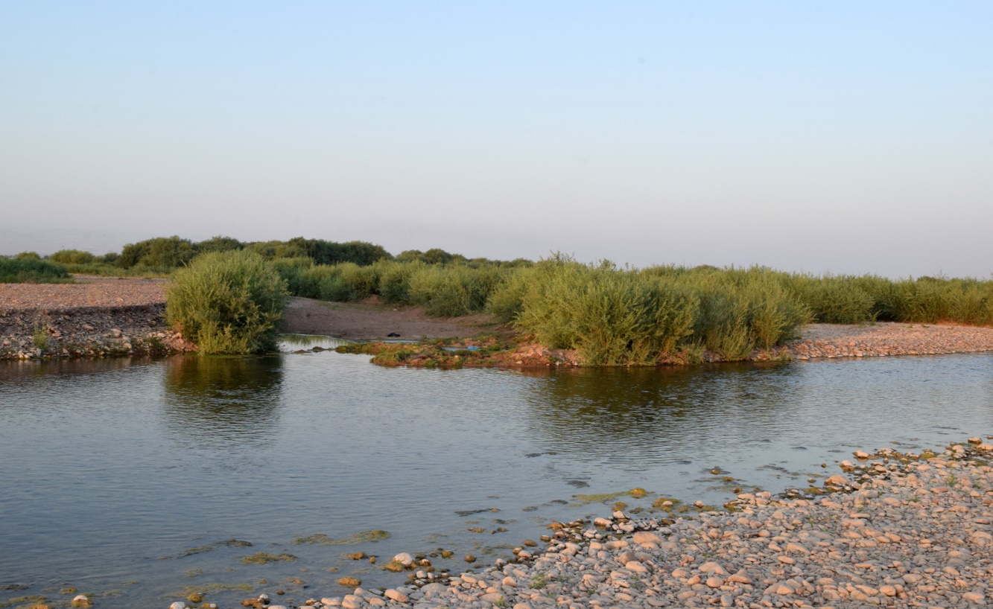
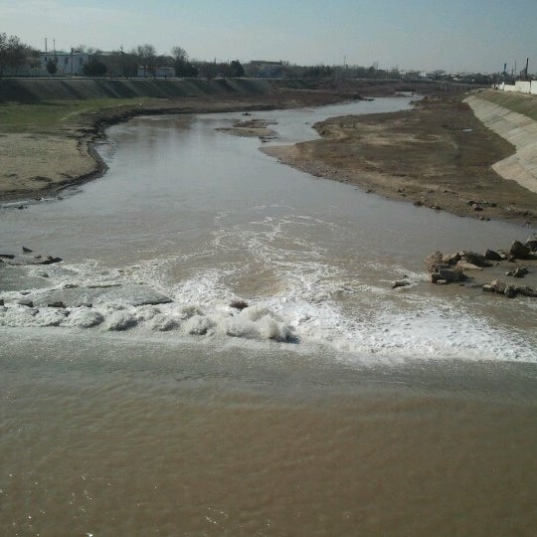
O‘RTA OSIYO DARYOLARINING TO‘YINISH TIPLARI
3. Doimiy va mavsumiy qorlarning erishidan to‘yinadigan daryolar (Ohangaron, Qashqadaryo). Bu daryolarning suv oladigan manbalari past tog‘larda bo‘lib, suvi bahorda ko‘payib, ba’zan toshadi, yozda esa sayozlanib qoladi.

Slide 12
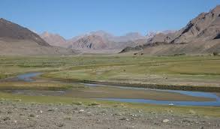
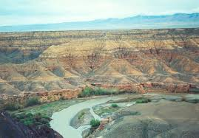
O‘RTA OSIYO DARYOLARINING TO‘YINISH TIPLARI
4. Mavsumiy qor va yomg‘ir suvlaridan to‘yinadigan daryolar (Murg‘ob, Tajan, Atrek, G‘uzordaryo, Sheroboddaryo, Sarisuv, Nura, To‘rg‘ay daryolari, Farg‘ona vodiysi va Nurota tog‘lari etagidagi adirlarda oquvchi daryolar, soylar). Bu daryolar, asosan, kichik, sho‘x va kam suvli daryolar bo‘lib, bahorda, ayniqsa, jala tarzida yog‘adigan yomg‘irlar vaqtida juda sersuv bo‘ladi.

Slide 13
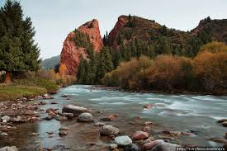
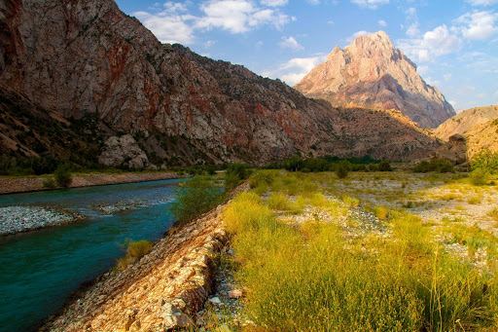
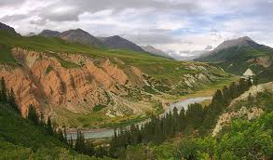
O‘RTA OSIYO DARYOLARINING TO‘YINISH TIPLARI
Yerosti suvlaridan to‘yinadigan daryo va soylar tog‘ etaklarida, adirlarda ko‘p uchraydi. Ayniqsa, ular Farg‘ona, Norin, Issiqko‘l vodiylari, Nurota, Zarafshon tog‘ etaklarida ko‘p.

Slide 14
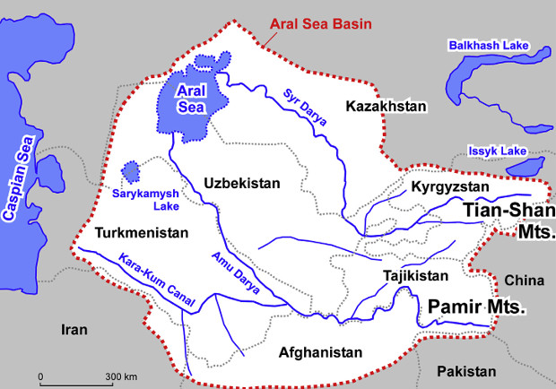
O‘RTA OSIYONING ASOSIY DARYOLARI
O‘rta Osiyodagi asosiy daryolarga Amudaryo, Sirdaryo hamda Ili daryolari kiradi.

Slide 15
AMUDARYO
O‘rta Osiyodagi eng sersuv daryo. U Pomir tog‘laridan oqib tushuvchi Panj va Vaxsh daryolarining qo‘shilishidan hosil bo‘ladi.
Uzunligi 2540 km, suv to‘plash havzasining maydoni 309 ming kv. km.
Amudaryoga chap tomondan Afg‘onistondan oqib keluvchi Qunduzdaryo, o‘ng sohilda esa Kofirnihon, Surxondaryo va Sherobod daryolarini qo‘shib oladi.

Slide 16
AMUDARYO

Slide 17
AMUDARYO
Amudaryo Qoraqum va Qizilqum cho‘llari orasidan keng o‘zanda oqib, Orol dengiziga quyiladi. Daryoning suvi juda ko‘p miqdorda sug‘orishga, bug‘lanishga, yerga shimilishga sarf bo‘ladi. O‘zbekiston va Turkmanistonda Qoraqum kanali, Amu-Qarshi, Amu-Buxoro kanallari, Xorazm vohasi va Qoraqalpog‘istonda ko‘p kanallar qurilgan. Amudaryo suvi bilan bir necha million gektar yer sug‘oriladi.

Slide 18
SIRDARYO
O‘rta Osiyodagi eng uzun daryo. Uzunligi 3019 km. Suv to‘plash havzasining maydoni 219 ming kv. km.
Markaziy Tyanshan tog‘laridan boshlanuvchi Norin hamda Farg‘ona va Oloy tizmalaridan boshlanuvchi Qoradaryo bilan qo‘shiladi va shu yerdan Sirdaryo nomini oladi.
Farg‘ona vodiysidan chiqqach, daryo shimolga tomon oqadi va unga o‘ngdan Ohangaron, Chirchiq, Keles daryolari kelib qo‘shiladi. Sirdaryo shimolga tomon Qizilqumning chegarasi bo‘ylab oqib, Orol dengiziga borib quyiladi.

Slide 19
SIRDARYO

Slide 20
SIRDARYO
Sirdaryoning deyarli barcha irmoqlari, asosan, qor va muzliklardan suv oladi. Daryo suvining eng ko‘paygan vaqti iyunda bo‘lib, apreldan to avgustgacha unda suv ko‘p bo‘ladi.

Slide 21
ILI
Sharqiy Tyanshan tog‘lari tugunidan boshlanuvchi Kunges va Xoliqtog‘dan boshlanuvchi Tekes daryolari qo‘shilishidan hosil bo‘ladi.
Tekes bilan birga uzunligi 1384 km. Havzasining maydoni 154 ming kv. km. Ili daryosi qor va muzliklardan suv olib, Balxash ko‘liga quyiladi.
Daryoning Qopchig‘ay darasidan o‘tgan joyida to‘g‘on qurilib, Qopchig‘ay suv ombori bunyod etilgan. Daryodan ko‘plab sug‘orish kanallari chiqarilgan.

Slide 22
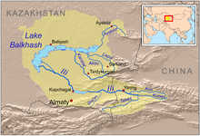
ILI

Slide 23
1. “O‘rta Osiyo suvlari va O‘rta Osiyo daryolari” mavzularini o‘qing. 2. 51 - sahifadagi savollarga javob yozing. 3. O‘rta Osiyodagi yirik daryolarning biriga ta’rif yozing.
MUSTAQIL BAJARISH UCHUN TOPSHIRIQ:

